Slide 1

DEPARTAMENTO DE CIENCIAS ECONÓMICAS, ADMINISTRATIVAS Y DE COMERCIO
CARRERA DE INGENIERÍA EN MERCADOTECNIA
“TURISMO CONSCIENTE” PERCEPCIÓN DEL TURISTA INTERNO EN LA CIUDAD DE QUITO.
Autor: Aguirre Mafla Katherine Yomaira
Director: Ing. Castillo Eddy Antonio. PhD
SANGOLQUÍ
2019

Slide 2

Marco teórico
MARCO TEÓRICO
TEORÍAS DE SOPORTE
TURISMO
“TURISMO CONSCIENTE”
DISTRITO METROPOLITANO DE QUITO
Teoría del aprendizaje social.
Teoría sociocultural.
Breve reseña histórica
Turismo
Clasificación del turismo.
Tipologías del Turismo.
Sostenible
Ética
Responsable
Experiencia Turística
Valor Turístico o atractivo.
Importancia Turística de la Ciudad de Quito.
COMPORTAMIENTO DEL CONSUMIDOR
Aspectos que inflyen en el proceso de compra.
Visitante
Turista
Excursionista
Arriaga J, 1995.
Cárdenas, 1997.
Flores, 2000.
Ezagui, 2000.

Slide 3
ESTUDIO CUALITATIVO
OBJETIVO
Indagar sobre el concepto de “Turismo Consciente” y la percepción de los turistas internos de la ciudad de Quito. Mediante una investigación cualitativa que permita obtener características e información tomando en cuenta las experiencias de los participantes.
TIPO DE INVESTIGACIÓN
Investigación cualitativa – exploratoria
TÉCNICAS DE INVESTIGACIÓN
Datos secundarios
Entrevista a profundidad
Investigación documental bibliográfica

Slide 4
RESULTADOS
DATOS SECUNDARIOS
PIB del sector turístico
Turismo receptor en Ecuador
Motivaciones de visita a Pichincha
Año | PIB- turismo | PIB total | Participación en el PIB
2015 | 1.185,40 | 70.353,85 | 1.68%
2016 | 1.114,97 | 69.321,41 | 1.61%
Año | Llegadas turismo receptor
2015 | 1.544,46
2016 | 1.418,15
2017 | 1.608,48
MOTIVO DE VIAJE
Turismo | Otros | Eventos | Negocios | Estudios | TOTAL
539.208 | 151.105 | 110.238 | 63.510 | 884 | 864.945
603.676 | 59.911 | 15.954 | 5.875 | 850 | 686.266
1.142.884 | 211.016 | 126.192 | 69.385 | 1.734 | 1.551.211
Fuente: Elaboración propia a partir de: Ficha del sector turístico – nivel nacional, Corporación Financiera Nacional, 2017.
Fuente: Elaboración propia a partir de: Movimientos internacionales- Turismo en cifras, Ministerio de turismo 2018.
Fuente: Elaboración propia a partir de: Ministerio de Turismo, 2016.

Slide 5
RESULTADOS
DATOS SECUNDARIOS
El turismo en Quito
Permanencia y gastos de turismo
CANTÓN | ESTIMACIÓN 2016 |  | ESTIMACIÓN 2017
 | TURISMO INTERNO | TURISMO RECEPTOR | TURISMO INTERNO | TURISMO RECEPTOR
Quito | 570.170 | 1140.853 | 578.745 | 1301.548
Cayambe | 17.002 | 20.287 | 17.257 | 23.145
San Miguel de los Bancos | 12.813 | 37.764 | 13.006 | 43.083
Otros cantones | 6.838 | 23.220 | 6.940 | 26.491
Tramo de estadía | 2016 | 2017 (e)
Estancia ciudad (días) | 5,53 | 4,87
Gasto medio turista (USD) | 631,00 | 550,09
Gasto medio diario (USD) | 114,00 | 112,99
Fuente: Elaboración propia a partir de: Perfil turista no residente Quito 2016, Ministerio de turismo 2017.
Fuente: Elaboración propia a partir de: Información relevante del turismo en Pichincha, Ministerio de Turismo, 2018.
Fuente: Elaboración propia a partir de: Información relevante del turismo en Pichincha, Ministerio de Turismo, 2018.

Slide 6
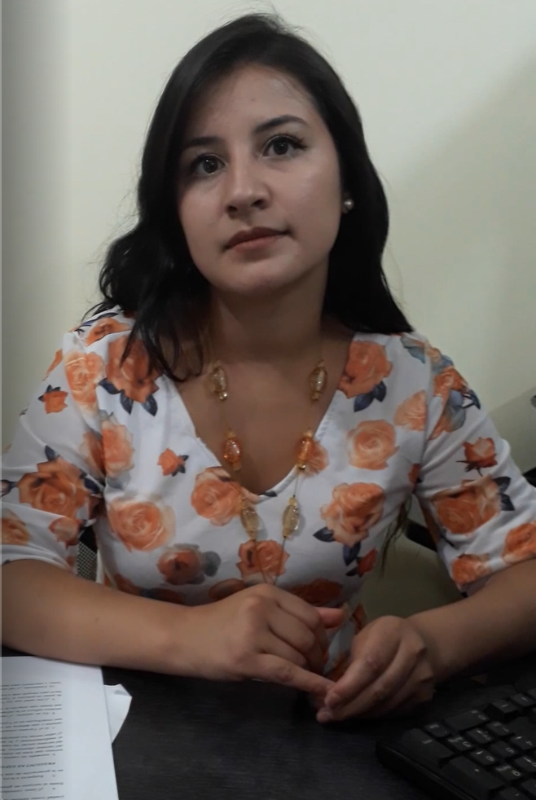
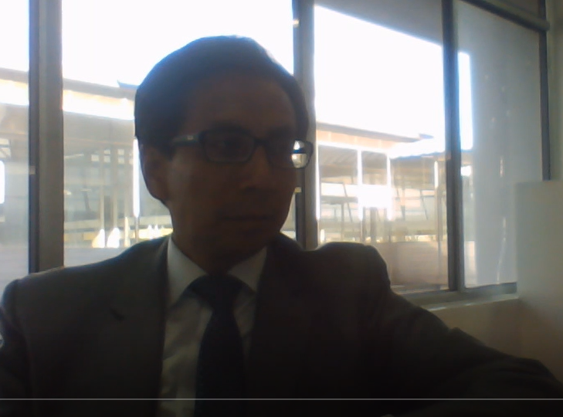
RESULTADOS
ENTREVISTA A EXPERTOS
PERFIL DE EXPERTOS
NOMBRE | CARGO | ESTUDIOS | EXPERIENCIA LABORAL
1. Katherine Tituana | Asesora de productos y servicios turísticos en la ciudad Mitad del Mundo. | Universidad Tecnológica Equinoccial Título en administración de empresas turísticas Maestría en gestión integral (calidad, medio ambiente, y Riesgos laborales). | • Empresa Publica Ciudad Mitad Del Mundo (3 Años) Cargo: asesora de productos y servicios turísticos • Cámara artesanal de pichincha- capacitaciones • Hacienda Yanahurco. Arquitecto chanchay •Diferentes pasantías en el ámbito de turismo, jardín botánico, Petroecuador, banco del estado.
2. Gerson Fredy Arias Díaz | Desarrollo de productos turísticos empresa QUITO TURISMO. | Universidad Tecnológica Equinoccial Título en administración de empresas turísticas Maestría en Educación | 20 años en desarrollo de productos turísticos. ONG Ambientales Agencias de Viaje Docencia Quito Turismo

Slide 7
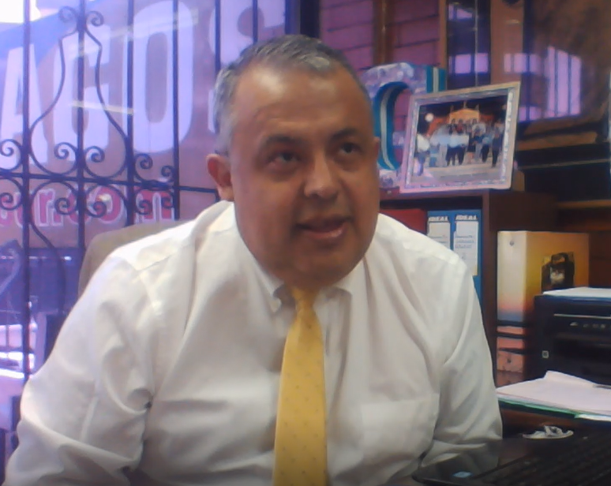
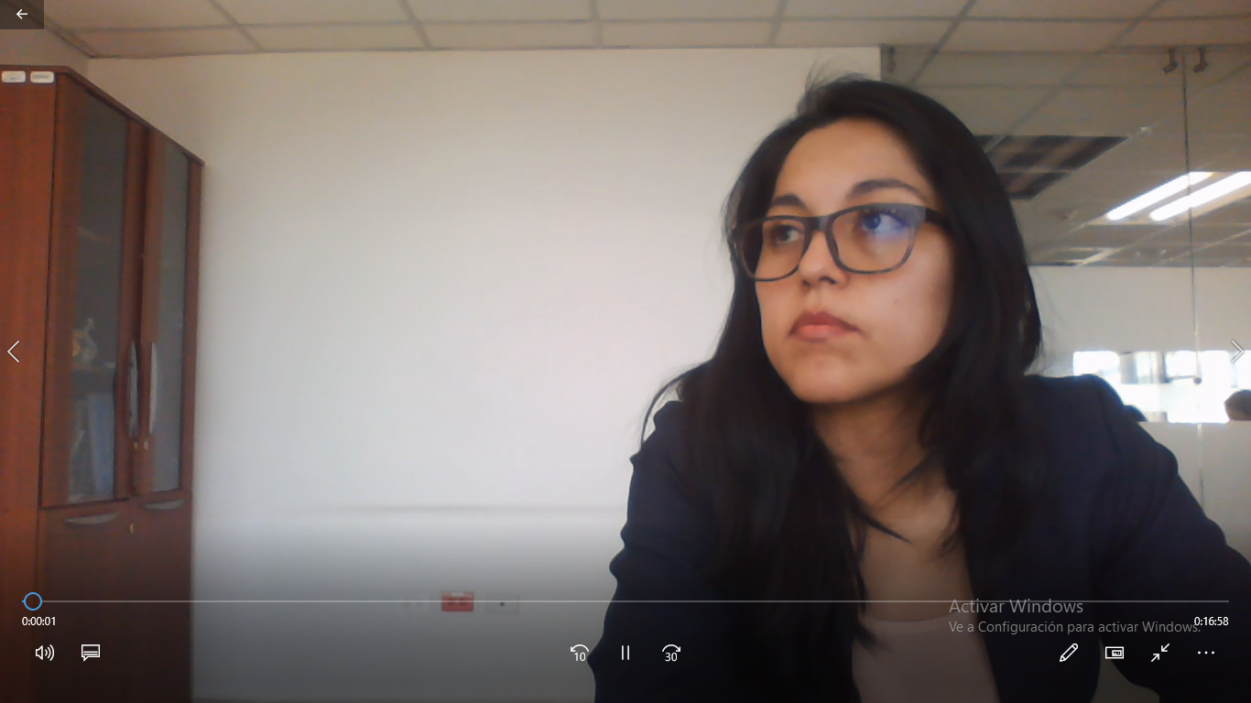
RESULTADOS
ENTREVISTA A EXPERTOS
PERFIL DE EXPERTOS
NOMBRE | CARGO | ESTUDIOS | EXPERIENCIA LABORAL
3. Julio Gustavo Santamaria | Gerente general empresa PAMTOURS | Universidad Tecnológica Equinoccial Título en administración de empresas turísticas | 28 años Gerente General PAMTOURS 5 años Gerente General INCATRAVEL 5 años Gerente de Turismo Receptivo ALPATOURS Guía Nacional de Turismo
4. Gabriela Guzmán Montalvo | Desarrollo de productos turísticos MINTUR | Universidad Tecnológica Equinoccial Título Ingeniería en administración de empresas turísticas | Ministerio de Turismo 8 años en desarrollo de productos turísticos Gestión de rutas Ministerio de Turismo Desarrollo de mercados nacionales.

Slide 8
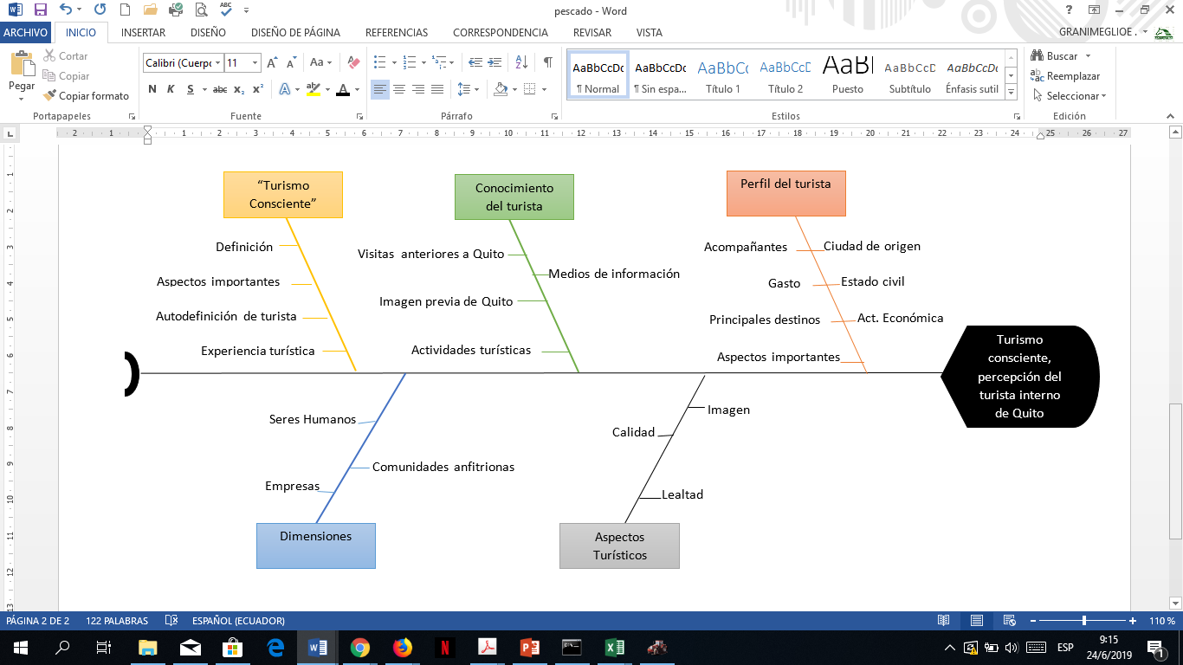
DEFINICIÓN DEL PROBLEMA

Slide 9
ESTUDIO CUANTITATIVO
OBJETIVO
Identificar los aspectos claves sobre la percepción del turista interno en relación a la definición y caracterización del “Turismo Consciente”.
TIPOS DE INVESTIGACIÓN
Investigación cuantitativa concluyente – descriptiva
TÉCNICAS DE INVESTIGACIÓN
. Encuesta
HIPÓTESIS
-El perfil del turista interno tiene como característica principal el nivel de ingresos.
-La imagen previa de los turistas internos sobre la ciudad de Quito es favorable.
-La mayoría de turistas internos están de acuerdo con la definición del “Turismo Consciente”.
-El grupo de interés más importante es comunidades anfitrionas.
-La mayoría de turistas internos recomiendan a sus familiares y amigos visitar la ciudad de Quito.
. Observación

Slide 10
VARIABLES DE ESTUDIO
SERES HUMANOS
Crecimiento poersonal
COMUNIDADES ANFITRIONAS
Convivencia Cultural- Nartural
INSITITUCIONES Y ORGANISMOS PÚBLICOS
Cohesiòn
EMPRESAS
Beneficio Social
experiencia de vida
busqueda de felicidad
celebracion - Vida
Crecimiento Beneficionso
Distribucuion social
Redefinición Factores - consumo
Medición prosperidad
Espiritual- material
Compromiso con la sociedad
beneficio economico
mejora competitividad
Regulador
controlador
interconector de grupos de interes
IMAGEN
Percepción de los turistas
CALIDAD
Nivel de calidad del turismo
Trato a los turistas
SATISFACCIÓN
LEALTAD
Nivel de satisfacción de los turistas
Posibilidad de Recomendación

Slide 11
DISEÑO DEL INSTRUMENTO
PERFIL DEL TURISTA
CONOCIMIENTO DEL TURISTA
TURISMO CONSCIENTE
VISITANTES
EMPRESAS
COMUNIDADES ANFITRIONAS
IMAGEN
CALIDAD
LEALTAD

Slide 12
POBLACIÓN Y MUESTRA
Objeto de Estudio
La investigación se realizará exclusivamente a residentes en Ecuador mayores de 18 años que visitan la ciudad de Quito, como turistas. Por tanto, se estableció como requisito indispensable para la aplicación de las encuestas que el turista o visitante tenga su residencia fuera del DMQ.
Unidades de muestreo
Principales atractivos turísticos de la ciudad de Quito.
Aeropuertos, terminales terrestres.
Alcance
El estudio lo constituyen las personas mayores de edad que se encuentren en las ciudades de Guayaquil, Cuenca, Manta, Ambato, Portoviejo y Santo Domingo. Y que visiten la ciudad de Quito.

Slide 13

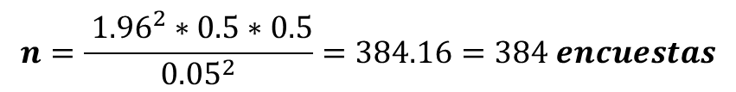
CALCULO DE LA MUESTRA
CALCULO DEL TAMAÑO DE LA MUESTRA
Z 95%= 1,96
p= 0,5
q= 0,5
e= 0,05
PROVINCIA | % visitas Quito | Muestra
Guayaquil | 14,19 | 55
Cuenca | 11,61 | 45
Ambato | 17,55 | 67
Santo Domingo | 18,71 | 72
Manta | 20,00 | 77
Portoviejo | 17,94 | 69
Total | 100 | 384
$$n=\frac{ z^{2}∗p∗q}{e^{2}}$$
$$n=\frac{ {1.96}^{2}∗0.5∗0.5}{{0.05}^{2}}=384.16=384 encuestas$$

Slide 14
ANÁLISIS DE CONFIABILIDAD
Alfa de Cronbach | Alfa de Cronbach basada en los elementos tipificados | N de elementos
0,705 | 0,723 | 26
Las estimaciones de confiabilidad de los aspectos planteados son de 0,7 que es recomendado e indica que existe una buena consistencia interna de las preguntas planteadas.

Slide 15
RESULTADOS
Aspectos |  | Turismo Interno
Genero | Masculino | 52.7%
 | Femenino | 47.3%
Edad Promedio |  | 41,84
Educación | Universidad- Profesional | 50,29%
 | Master- Doctorado | 0%
 | Secundaria - Bachiller | 37,66%
 | Técnico | 6,23%
 | Primaria | 1,82%
Ocupación | Empleado privado | 75,1%
 | Libre ejercicio profesional | 18,4%
 | Jubilado | 0%
 | Funcionario publico | 0,5%
 | Empresario | 4,9%
 | Estudiante | 0%
 | Técnico | 0,8%
 | Gerente- Directivo | 0%
 | Ama de casa | 0,3%
Gasto Promedio Familiar |  | 41.29
Nivel de ingresos promedio |  | 599,50
Numero de acompañantes |  | 2-3
Días de estadía |  | 5- 6
Imagen previa Ciudad de Quito |  | 3,68
Acuerdo con la definición de Turismo Consciente |  | 4,13
Autodefinición como Turista Consciente |  | 72,1
Permanecer en el destino, ante una experiencia turística consciente |  | 4,17
La edad de los turistas internos una media de 41,84.
El género masculino tiene mayoría.
Los turistas internos que más visitan la ciudad de Quito principalmente tienen un nivel de educación Universitario- Profesional y son empleados privados.
La mayoría de los turistas internos viajan acompañados con 2 o 3 personas.
Los turistas internos perciben un ingreso mensual es de $599,50 dólares mensuales.
El tiempo de estadía de los turistas internos tiene una media de 5 días con una tendencia a 6 días en la ciudad, tienen un gasto promedio diario familiar de 41,29 dólares.
El 97,1% de los turistas internos encuestados han visitado Quito anteriormente y tenían una media de 3.68 la cual corresponde a una imagen previa favorable de Quito.
El turismo interno con la definición del turismo consciente con una media de 4 y la autodefinición de turista consciente es de 72,1%.
El turista interno está de acuerdo en permanecer en el destino turístico en caso de tener una experiencia turística consciente con una media de 4,17.
Continua

Slide 16
RESULTADOS
TURISMO CONSCIENTE |  | Turismo Interno
VISITANTES | Crecimiento personal | 3,6
 | Una experiencia de vida transformadora | 4,0
 | La búsqueda de la felicidad | 3,8
 | Una celebración de vida | 3,7
 | Una convivencia de igualdad entre los participantes | 3,5
 | Una participación activa. | 3,5
 | PROMEDIO | 3,68
TURISMO CONSCIENTE |  | Turismo Interno
EMPRESAS | Consumo responsable | 3,7
 | Prosperidad espiritual más que material | 3,8
 | Compromiso con la sociedad | 3,6
 | Beneficio social | 3,5
 | PROMEDIO | 3,65
TURISMO CONSCIENTE |  | Turismo Interno
COMUNIDADES ANFITRIONAS | Convivencia entre los anfitriones y los visitantes | 3,5
 | Convivencia entre el patrimonio cultural y natural | 3,8
 | Distribución equitativa de los recursos | 3,8
 | PROMEDIO | 3,7
TURISMO CONSCIENTE |  | Turismo Interno
IMAGEN | Es favorable la marca del destino turístico | 3,59
 | Es favorable la imagen cultural de Quito | 3,87
 | Es favorable la imagen natural de Quito | 3,83
 | Es favorable la imagen del entretenimiento de Quito | 3,73
 | Es favorable la Imagen de Ecuador | 3,52
 | PROMEDIO | 3,71
Continua

Slide 17
RESULTADOS
TURISMO CONSCIENTE |  | Turismo Interno | Turismo Receptor
CALIDAD | Alimentación | 3,6 | 4,12
 | Alojamiento | 3,9 | 4,06
 | Atracciones | 3,9 | 3,73
 | Transporte | 3,8 | 3,62
 | Entorno local | 3,7 | 4,02
 | PROMEDIO | 3,78 | 3,91
TURISMO CONSCIENTE |  | Turismo Interno | Turismo Receptor
Lealtad | En términos generales, está satisfecho con su visita a Quito | 3,84 | 4,4
 | Recomendaría Quito a sus familiares y amigos | 3,82 | 4,36
 | Volverá a visitar Quito | 3,78 | 3,57
 | PROMEDIO | 3,81 | 4,11
Continua

Slide 18
ANÁLISIS DEL TURISMO CONSCIENTE BAJO LA PERCEPCIÓN DEL TURISTA INTERNO
Aspectos |  | Turismo Receptor | Turismo Interno
Genero | Masculino | 53.70% | 52.7%
 | Femenino | 46.30% | 47.3%
Edad Promedio |  | 42,3 | 41,84
Educación | Universidad- Profesional | 60,14% | 50,29%
 | Master- Doctorado | 29,12% | 0%
 | Secundaria - Bachiller | 5,49% | 37,66%
 | Técnico | 5,24% | 6,23%
 | Primaria | 0% | 1,82%
Ocupación | Empleado privado | 35,18% | 75,1%
 | Libre ejercicio profesional | 14,07% | 18,4%
 | Jubilado | 13,82% | 0%
 | Funcionario publico | 9,05% | 0,5%
 | Empresario | 7,29% | 4,9%
 | Estudiante | 7,29% | 0%
 | Técnico | 6,78% | 0,8%
 | Gerente- Directivo | 6,53% | 0%
 | Ama de casa | 0% | 0,3%
Aspectos |  | Turismo Receptor | Turismo Interno
Gasto Promedio Familiar |  | - | 41.29
Nivel de ingresos promedio |  | 3201.00 | 599,50
Numero de acompañantes |  | 1-2 | 2-3
Días de estadía |  | 15.2 | 5- 6
Imagen previa Ciudad de Quito |  | 3,7 | 3,68
Acuerdo con la definición de Turismo Consciente |  | 4 | 4,13
Autodefinición como Turista Consciente |  | 70,2 | 72,1
Permanecer en el destino, ante una experiencia turística consciente |  | 3,6 | 4,17
Continua

Slide 19
GRUPOS DE INTERÉS
TURISMO CONSCIENTE |  | Turismo Interno | Turismo Receptor
VISITANTES | Crecimiento personal | 3,6 | 3,15
 | Una experiencia de vida transformadora | 4 | 2,85
 | La búsqueda de la felicidad | 3,8 | 3,17
 | Una celebración de vida | 3,7 | 3,25
 | Una convivencia de igualdad entre los participantes | 3,5 | 3,61
 | Una participación activa. | 3,5 | 3,7
 | PROMEDIO | 3,68 | 3,29
Análisis: Los resultados valorados por el turista interno alcanzaron un promedio de 3,68, mientras que el promedio del turista receptor es de 3,29. El turista interno obtuvo una experiencia de vida transformadora con una media de 4, mientras que el turista externo solo la valoró con un 2,85. Por otra parte la convivencia entre los participantes y la participación activa tiene una calificación más alta por parte de los turistas externos.
TURISMO CONSCIENTE |  | Turismo Interno | Turismo Receptor
COMUNIDADES ANFITRIONAS | Convivencia entre los anfitriones y los visitantes | 3,5 | 3,78
 | Convivencia entre el patrimonio cultural y natural | 3,8 | 3,77
 | Distribución equitativa de los recursos | 3,8 | 3,37
 | PROMEDIO | 3,7 | 3,64
Análisis: Respecto a las comunidades anfitrionas el turismo receptor tiene una media de 3,64 con respecto a los turistas interno que es de 3.7. Con estos resultados se puede evidenciar que el aspecto con menor calificación para los turistas internos es la convivencia entre los anfitriones y los visitantes.
Continua

Slide 20
GRUPOS DE INTERÉS
TURISMO CONSCIENTE |  | Turismo Interno | Turismo Receptor
EMPRESAS | Consumo responsable | 3,7 | 3,32
 | Prosperidad espiritual más que material | 3,8 | 3,17
 | Compromiso con la sociedad | 3,6 | 3,71
 | Beneficio social | 3,5 | 3,83
 | PROMEDIO | 3,65 | 3,51
Análisis: El turismo interno con relación a las empresas tiene una media de 3.65 y el turismo receptor una media de 3.51. Las calificaciones más bajas en el turismo interno son el beneficio social y la convivencia entre anfitriones y los visitantes. Desde la perspectiva de los turistas externos la calificación más baja esta entre la prosperidad espiritual más que material y el consumo responsable.
TURISMO CONSCIENTE |  | Turismo Interno | Turismo Receptor
IMAGEN | Es favorable la marca del destino turístico | 3,59 | 4
 | Es favorable la imagen cultural de Quito | 3,87 | 3,96
 | Es favorable la imagen natural de Quito | 3,83 | 3,96
 | Es favorable la imagen del entretenimiento de Quito | 3,73 | 3,5
 | Es favorable la Imagen de Ecuador | 3,52 | 4,28
 | PROMEDIO | 3,71 | 3,94
Análisis: La imagen de la ciudad de quito tiene más acogida por parte de los turistas externos ya que la califican con 3,94, mientras que los turistas internos la califican con un promedio de 3,71. El turismo receptor está de acuerdo en que es favorable la marca del destino turística y en forma general están de acuerdo en que es favorable la imagen de Quito con un 4,28, por otro lado los turistas internos califican la imagen de Quito con 3,52 que está en el rango de indiferente.
Continua

Slide 21
GRUPOS DE INTERÉS
TURISMO CONSCIENTE |  | Turismo Interno | Turismo Receptor
Calidad | Alimentación | 3,6 | 4,12
 | Alojamiento | 3,9 | 4,06
 | Atracciones | 3,9 | 3,73
 | Transporte | 3,8 | 3,62
 | Entorno local | 3,7 | 4,02
 | PROMEDIO | 3,78 | 3,91
Análisis: La calidad en la ciudad de Quito es más apreciada por los turistas externos con una media de 3,91 y por los turistas internos con una media de 3,78. A pesar de que pertenecen casi al mismo rango de calificación se puede evidenciar que en los turistas externos existe una mayor calificación en la alimentación, el alojamiento y en el entorno local. Mientras que en los turistas internos aprecian más las atracciones y el transporte.
TURISMO CONSCIENTE |  | Turismo Interno | Turismo Receptor
Lealtad | En términos generales, está satisfecho con su visita a Quito | 3,84 | 4,4
 | Recomendaría Quito a sus familiares y amigos | 3,82 | 4,36
 | Volverá a visitar Quito | 3,78 | 3,57
 | PROMEDIO | 3,81 | 4,11
Análisis: La lealtad de los turistas externos tiene una media de 4,11 que es superior a la de los turistas internos con 3,81. Se puede evidenciar que los turistas externos están satisfechos y recomendarían Quito como destino turístico a sus familiares y amigos, pero tiene una calificación más baja en volver a visitar la ciudad. Por otra parte, los turistas internos si regresarían.
Continua

Slide 22
ACCIONES
Visitantes
Presentar antecedentes del lugar turistico.
Comunidades anfitrionas
Realizar actividades con los anfitriones y los turistas.
Gobierno
Establecer politicas que ayuden al "Turismo Consciente".
Empresas
Presentaciones digitales del uso de los recursos.
Informar a los turistas sobre la importancia de visitar el lugar turistico.
Dar a conocer los beneficios que generan.
Hacer participes a los turistas de la cultura y actvidades cotidianas.
Charlas de informacion de los antecedentes culturales y las tradiciones a los turistas.
Determinar unidades de control de"Turismo Consciente".
Unificar en los lugares turisticos la filosofia del "Turismo Consciente".
Realizar capacitaciones sobre el lugar turistico a los anfitriones.
Patrocinar a los lugares turisticos para garantizar el mantenimiento y mejora.
Participar en las actividades turisticas.
Realizar ferias turisticas.
Buena atencion al cliente y empatia.
Exponer a los turistas a situaciones nuevas e innovadoras.
Implementar escenarios tematicos de acuerdo a cada lugar turistico.
TURISMO CONSCIENTE
Continua

Slide 23
CONCLUSIONES
El perfil del turista interno es similar al del turista externo, la principal diferencia se puede señalar que es el nivel de ingresos el cual es de $599,50.
La imagen previa del turista interno sobre la ciudad de Quito tiene una media de 3.68 que según la escala planteada es moderadamente favorable.
La percepción que tienen los turistas internos de la ciudad de Quito respecto al “Turismo Consciente” abarca más del 70% de los encuestados que están de acuerdo con la definición y caracterización. Cabe mencionar que se califican como turistas conscientes en base a la definición.
El grupo de interés más importante es comunidades anfitrionas con una media de 3.71 y evidencia que los turistas internos tienen una experiencia turística en la que no existe mucha convivencia con los anfitriones ni una participación activa. Valoran más la prosperidad espiritual más que el material y tienen un consumo responsable.
La lealtad a la ciudad de Quito es mayor por los turistas internos, pero tomando en cuenta que la satisfacción en su visita es menor que la de los turistas externos. Por otro lado, los turistas externos son los que recomendarían con más frecuencia la visita a Quito a sus familiares y amigos.
Continua

Slide 24
RECOMENDACIONES
Se debe fomentar las la participación de los turistas tanto internos como externos y las comunidades anfitrionas.
Respecto a los lugares turísticos, se debería implementar estrategias de marketing que ayuden a mejor la imagen que tiene la ciudad de Quito y por ende crear fidelidad de los turistas.
Se debe realizar una nueva entrevista a expertos que tengan conocimiento del “Turismo Consciente”. Planteando preguntas más específicas de acuerdo a la entidad pública o privada que pertenecen.
Se debe actualizar los datos secundarios tomando en cuenta que las entidades que aportan las estadísticas aun no presentan informes del año 2018. Por lo tanto, los datos estadísticos están en base a los datos existentes.
Continua

Slide 25

Continua

